Slide 1

데이터베이스 프로그래밍
- MyBatis -

Slide 2
데이터베이스 프로그래밍이란?
오라클과 같은 데이터베이스에 데이터를 조회, 저장하는 프로그래밍
실습 DB
  오라클
JDBC(Java Database Connectivity)
  데이터베이스와 자바를 연결하기 위한 중간 연결자
  API 제공을 통해 데이터베이스의 데이터 조회, 저장 등 가능
  자바로 데이터베이스의 모든 기능을 사용할 수 있음

Slide 3
실습 프레임워크
오라클 전용 JDBC 사용
  대부분 데이터베이스를 개발한 기업들은 자바, 파이썬 등 다양한 프로그래밍
  언어와 연결을 위해 JDBC를 개발하여 제공함
myBatis 프레임워크
  예전 개발 방식은 자바 코드(String 변수)에 직접 SQL을 작성하여 프로그램 구현
  String 변수에 저장된 SQL은 자바 코드를 복잡하게 만들어 유지보수에 어려움이 많음
  유지보수 편의성 향상 및 SQL을 자바 코드에 작성하지 않기 위해 myBatis 프레임워크가 개발됨
  실행에 필요한 SQL은 자바 파일이 아닌 XML에 작성하여 코드의 가독성을 높이고, 유지보수가 용이함

Slide 4
myBatis란?
SQL이 자바 프로그램 내 존재함에 따라 발생되는
SW 개발, 소스 관리 및 유지보수의 어려움을 해소하기
위해 개발된 오픈소스
SQL을 자바 파일이 아닌 XML 파일에 작성

Slide 5
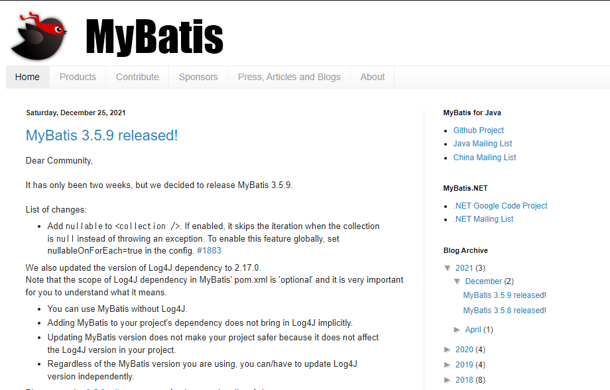
myBatis란?
https://blog.mybatis.org/

Slide 6
MyBatis와 JPA 어떤 프레임워크 쓸까요?
MyBatis
  SQL를 통해 관계형 데이터베이스 제어(CRUD)
  개발자 입력한 SQL을 직접 수행하기 때문에 DB에서 제공되는 SQL을 그대로 사용 가능
  JOIN, GROUP BY 등 사용가능

Slide 7
MyBatis와 JPA 어떤 프레임워크 쓸까요?
JPA(Java Persistence API)
  데이터베이스의 테이블을 객체지향 관점으로 처리하도록 개발
  Hibernate 기반 데이터 처리
  기본적인 CRUD 가능
  JOIN, GROUP BY 사용이 어려움

Slide 8
MyBatis와 JPA 어떤 프레임워크 쓸까요?
MyBatis는 어떤 기업에서 많이 사용하는가?
  개발자가 작성한 SQL을 그대로 실행되기 때문에 테이블 구조가 복잡한 프로젝트에서 많이 사용함
  대부분 SI기업 및 솔루션 기업에 많이 사용함

Slide 9
MyBatis와 JPA 어떤 프레임워크 쓸까요?
JPA는 어떤 기업에서 많이 사용하는가?
  SQL의 처리속도가 가장 느린 쿼리는 조회
  조회 쿼리가 복잡할 수록 조회 속도는 느려짐
  인터넷서비스와 같이 동시 접속자가 많은 서비스는 쿼리의 복잡성은 낮게 DB를 설계해야 함
  또한 MSA 개발 방법의 확산으로 SQL쿼리가
  단순해짐
  배달의 민족, 쿠팡, 네이버 등 MSA가 적용된 기업이 많이 사용함

Slide 10
오라클 계정 및 테이블 생성
관리자 계정에 접속하여 새 사용자 생성
관리자 계정
  sys / oracle
새 사용자 생성 계정 및 비밀번호
  poly / 1234
권한
  관리자 권한

Slide 11
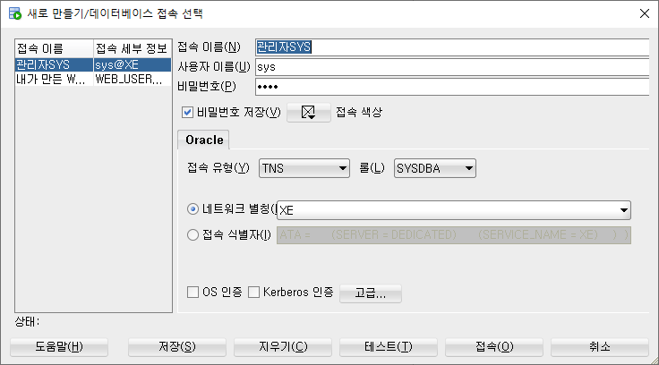
관리자 계정 접속
SYS 계정 접속
  비밀번호 : oracle

Slide 12
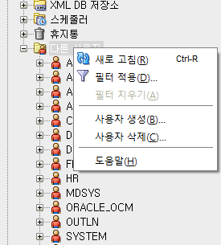
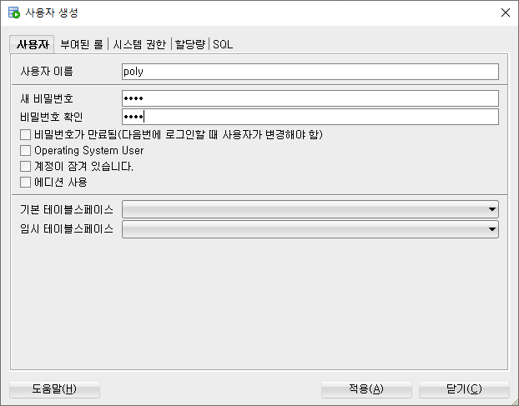
새 사용자 생성 (1)
[다른 사용자]-[사용자 생성]
  계정 : poly / 비밀번호 : 1234

Slide 13
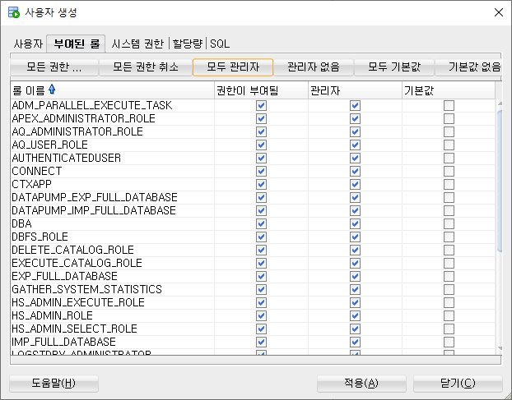
새 사용자 생성 (2)
권한 부여

Slide 14
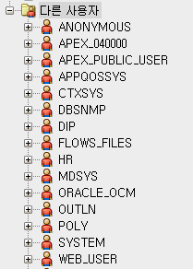
새 사용자 생성 (3)
생성된 사용자 계정

Slide 15
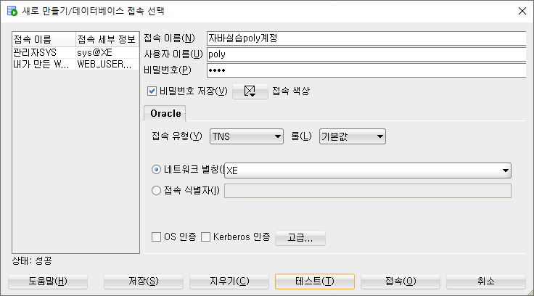
새 사용자 생성로 접속 (1)
생성된 사용자 계정
사용자 이름 : poly
비밀번호 : 1234

Slide 16
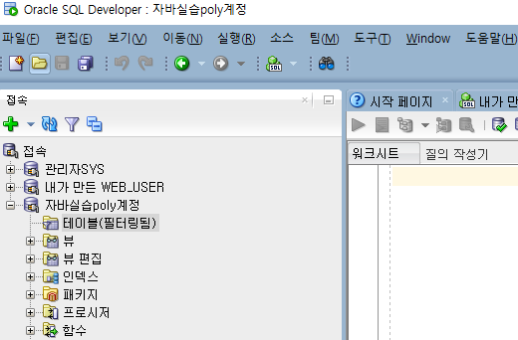
새 사용자 생성로 접속 (2)
접속된 사용자 계정

Slide 17
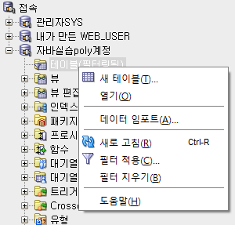
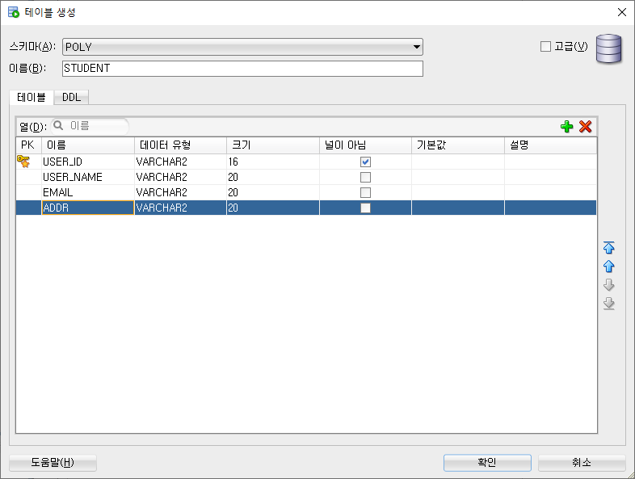
실습을 위한 Student 테이블 생성하기 (1)
PK : 테이블에 반드시 존재하는 기본키
  절대 중복되지 않는 값이 저장됨(Null 허용 안함)

Slide 18
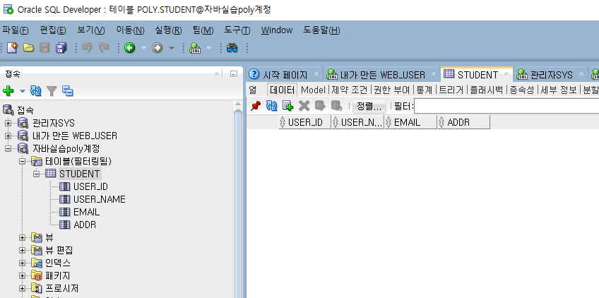
실습을 위한 Student 테이블 생성하기 (2)
생성된 테이블

Slide 19
실습 #1. 학생 등록하기
Oracle의 Student 테이블에 학생 정보 저장하기
수행 과정
  1단계 : DB에 접속
  2단계 : Student 테이블에 등록할 계정이 존재하는지 select SQL 쿼리 실행
    SQL 조회 결과가 없다면, 학생 등록함
  3단계 : Student 테이블에 학생 등록하기 위해 insert SQL 쿼리 실행
  4단계 : 등록된 학생을 조회하기 위해 select SQL 쿼리 실행
Service
Mapper
Spring Boot
Main 함수
Service 인터페이스
Mapper 인터페이스
Service 자바
Mapper XML

Slide 20
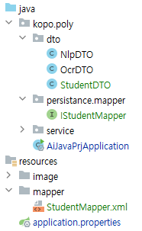
데이터베이스 프로그래밍 개발 순서
1단계
  DTO 생성
    DTO는 오라클 테이블의 컬럼마다 변수로 선언함
    데이터 저장 및 조회할 때 활용
2단계
  Mapper 생성
    Mapper는 크게 자바 인터페이스와 SQL이 작성되는 XML 파일로 구성
    @Service는 xml 파일을 직접 호출이 불가능함
    따라서 자바로 Mapper 인터페이스를 생성
    생성한 자바 Mapper 인터페이스에서 xml 파일을 호출함
    XML Mapper에 SQL 쿼리 작성
3단계
  Service 생성

Slide 21
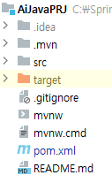
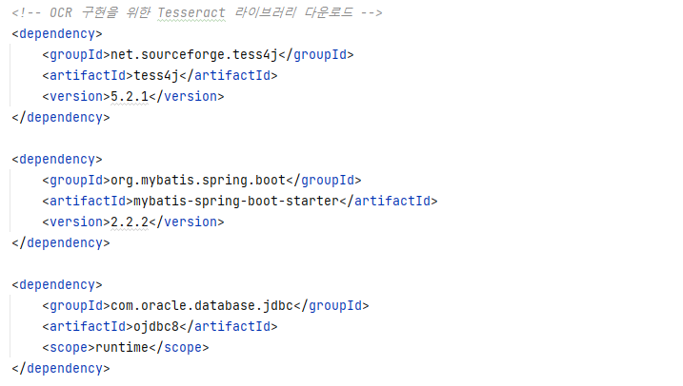
JDBC, myBatis 프레임워크 적용하기
pom.xml 파일에 적용
myBatis 프레임워크 추가
JDBC 추가

Slide 22
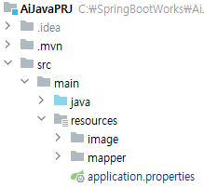
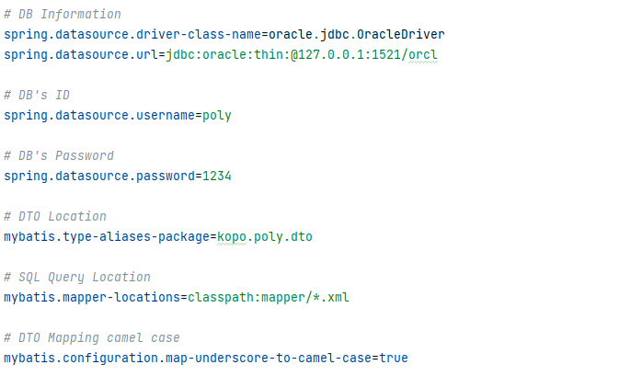
Oracle 접속 정보 설정
Spring Boot 프레임워크 설정 파일 활용
  Spring Boot 프레임워크 모든 설정들은 application.properties 파일에 정의
DB 접속 정보 URL 및
JDBC 연결 드라이버
생성한 계정 정보
myBatis 프레임워크 설정

Slide 23
myBatis는 무슨 역할 하나?
오라클 데이터베이스 연결
  JDBC 드라이버를 이용하여 개발자들은 별도의 코딩없이 자동으로 데이터베이스 접속 및 연결 해제
SQL을 자바 코드에 분리
  XML 파일에 SQL 작성

Slide 24
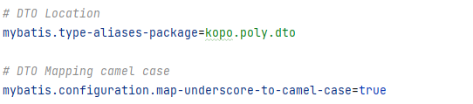
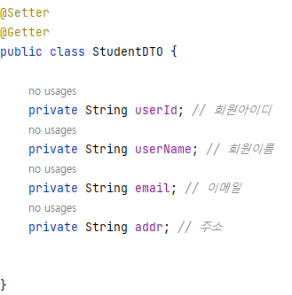
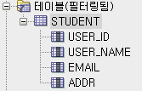
myBatis 설정 정보 (1)
오라클 테이블과 매칭될 DTO 설정 및 카멜식 적용
  SELECT 쿼리 결과를 자동으로 DTO 변수에 매칭함
    매칭 기준은 오라클 테이블의 컬럼 이름과 변수명이 카멜식에 일치
  카멜식(Camel case) : 낙타 모양 글씨 표현 방법
    원문(보통 DB 테이블 컬럼): USER_ID
    카멜식 : userId
오라클 테이블
DTO

Slide 25

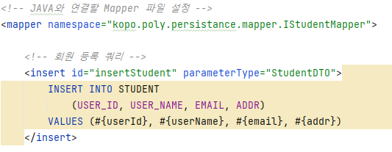
myBatis 설정 정보 (2)
SQL 작성된 XML 파일 위치 설정
  Src 폴더는 자바 파일만 존재할 수 있음
  자바 파일이 아닌 파일들은 모두 Resource 폴더에 존재함
작성하는 SQL 예

Slide 26
개발 구현 순서대로 프로그래밍 시작!
1단계. DTO
2단계. Mapper 인터페이스 (자바)
3단계. Mapper XML (쿼리)
4단계. Service 인터페이스
5단계. Service 자바
6단계. Main 자바

Slide 27
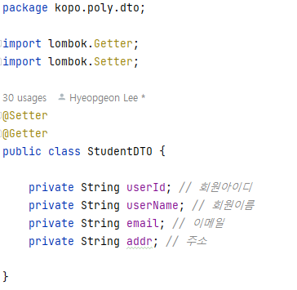
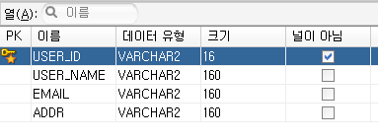
1단계. DTO 구현
테이블의 컬럼과 DTO 변수는 카멜식에 맞춰 동일하게
작성
  예 : 오라클 테이블 컬럼명 : USER_ID -> 카멜식 표현 : userId
  예 : 오라클 테이블 컬럼명 : USER_NAME -> 카멜식 표현 : userName
오라클 Student 테이블의 컬럼
DTO

Slide 28
2단계. Mapper 인터페이스 구현 (1)
myBatis 프레임워크는 자바 인터페이스를 통해 XML 호출하도록 구현
  자바 핵심 로직인 Service는 XML에 작성된 SQL을 직접 호출할 수 있는 방법이
  존재하지 않음

Slide 29
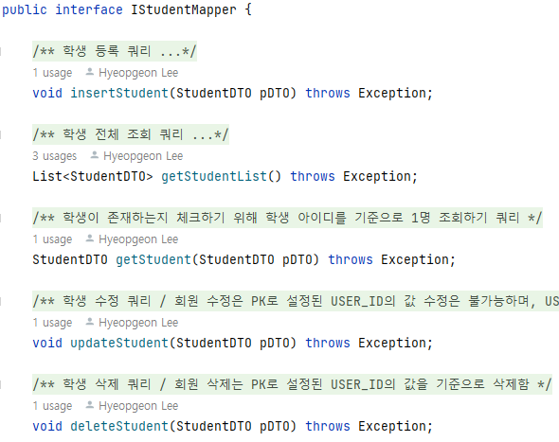
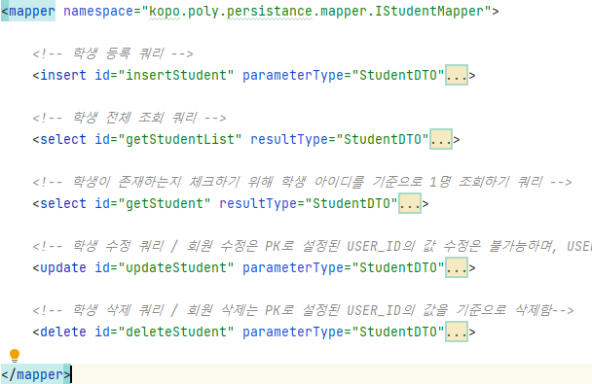
2단계. Mapper 인터페이스 구현 (2)
인터페이스에 정의된 함수는 SQL 쿼리를 의미함
  함수 1개 = SQL 쿼리 1개
  따라서 함수 5개이면, XML에 작성된 SQL 쿼리는 5개
    Mapper 인터페이스 함수명 = Mapper XML 파일의 id
    Mapper 인터페이스 파라미터명 = Mapper XML 파일의 parameterType
    Mapper 인터페이스 리턴명 = Mapper XML 파일의 resultType
Mapper 인터페이스 예
Mapper XML 예

Slide 30
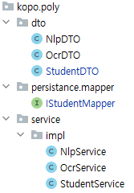
2단계. Mapper 인터페이스 구현 (3)
패키지 구조
  persistance 패키지 생성
    일반적으로 persistence 영역은 데이터베이스의 관리, 제어하는 영역으로
    사용함
    이번 실습은 Oracle만 사용하지만, 추후 배우는 실습은 Oracle 외
    MongoDB, RedisDB를 사용함
  앞서 생성한 persistance 패키지 밑에 mapper 패키지 생성함

Slide 31
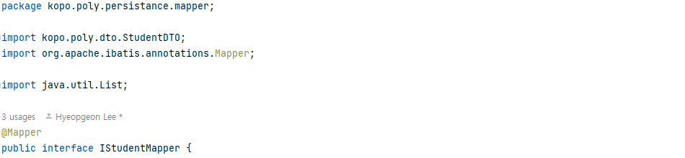
2단계. Mapper 인터페이스 구현 (4)
@Maper 어노테이션
  myBatis 프레임워크에서 제공하는 어노테이션
  Mapper 역할하는 인터페이스로 정의
  Spring Boot 시작될 때, 자동으로 Mapper XML 파일과 연결하여 메모리에 올림

Slide 32
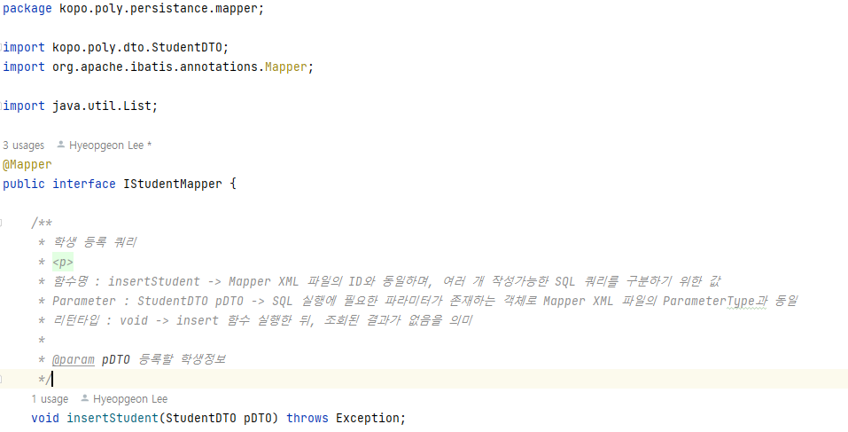
2단계. Mapper 인터페이스 구현 (5)
전체 소스 (1)
  함수명은 직관적으로 이해하기 편한 함수 가장 좋음
  insert 쿼리는 함수명 앞에 insert를 붙이며, 그 뒤에 테이블명을 붙임
    예 : Student 테이블에 insert 쿼리 -> insertStudent 로 함수명 정의함
insert 쿼리 함수

Slide 33
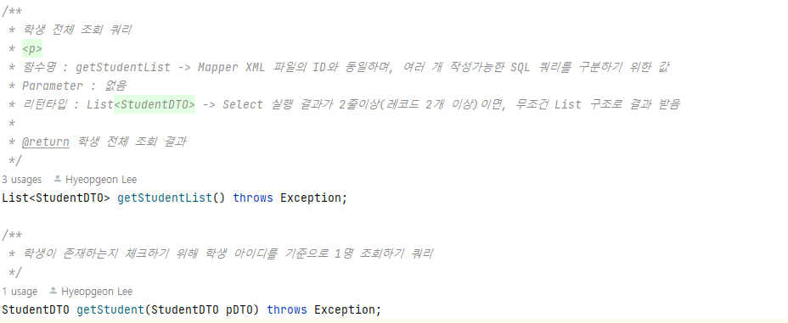
2단계. Mapper 인터페이스 구현 (6)
전체 소스 (2)
  개발자는 Select 쿼리 실행 결과가 1개만 조회될지, 1개 이상 조회될지 알고 있음
  조회 결과 1개 -> DTO로 결과 받기
    구현 예 : 게시판 상세보기
  조회 결과 1개 이상 -> List로 결과 받기
    구현 예 : 게시판 목록
조회 결과 여러개
조회 결과 1개

Slide 34

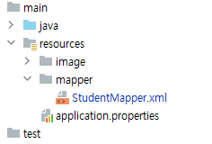
3단계. Mapper XML 구현 (1)
실제 오라클 데이터베이스에 실행할 SQL 작성
폴더 위치
  Resource 폴더 밑에 mapper 폴더 생성
  Application.properties 파일에 xml 파일이 존재하는 폴더 설정함

Slide 35
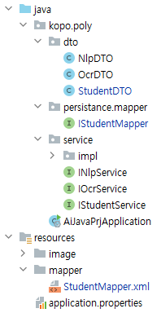
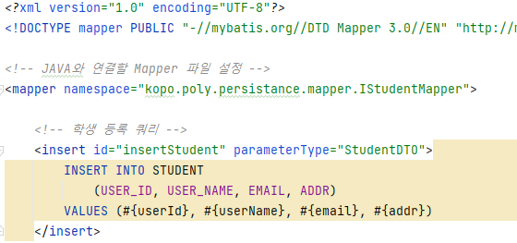
3단계. Mapper XML 구현 (2)
Mapper 인터페이스(자바)와 Mapper XML 연결 설정
  Mapper 인터페이스에 정의된 함수와 Mapper XML의 쿼리와 연결이 필요함
  Mapper XML 파일 상단에 연결할 Mapper 인터페이스 파일 설정함

Slide 36
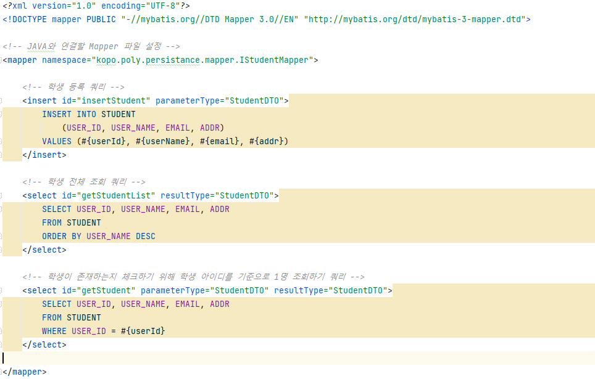
3단계. Mapper XML 구현 (3)
전체 소스
insert 쿼리
select 쿼리 : 여러 건 조회
select 쿼리 : 1건 조회

Slide 37
myBatis 사용법 (1)
Select 쿼리 : 태그를 select로 시작
Insert 쿼리 : 태그를 Insert로 시작
Update 쿼리 : 태그를 Update 로 시작
Delete 쿼리 :태그를 Delete 로 시작

Slide 38
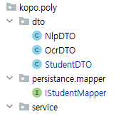
myBatis 사용법 (2)
정보 전달 방법
  DTO를 통해 정보 전달하는 것을 권장함
    아이디, 이름과 같이 회원 정보를 오라클 테이블에 저장하기 위해서는
    많은 정보를 받아야 함
    많은 정보를 한번에 전달하기 위해 DTO 사용함
    myBatis가 권장하는 방법
  parameterType : 함수의 파리미터 타입 => DTO 클래스명 이름 사용
  resultType : 함수의 리턴 타입 => DTO 클래스명 이름 사용
결론. 무조건 DTO 쓰자!
  parameterType / resultType => DTO

Slide 39
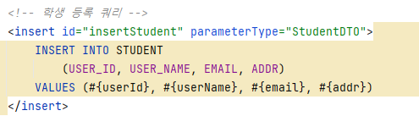
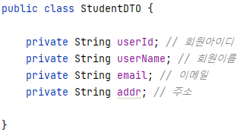
myBatis 사용법 (3)
parameterType 작성법
  DTO에 저장된 값을 SQL 쿼리에 바인딩
  #{DTO 변수명}
    <주의> SQL인젝션 해킹 공격에 취약하기에 ${DTO 변수명} 사용하지 않음
      구글, 네이버 검색했을 때, ${} 문법 예제가 많음. 절대 쓰지말자!
insert 쿼리 예
DTO 변수

Slide 40
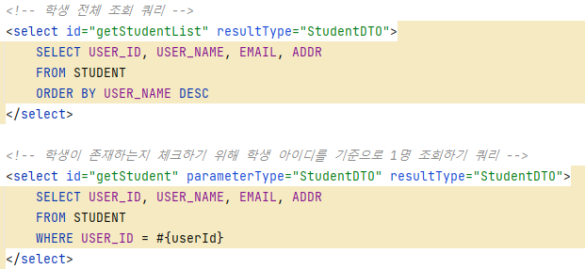
myBatis 사용법 (4)
resultType 작성법
  Select 쿼리만 작성함
    조회 결과가 존재
    조회 결과의 레코드 수와 상관없이 무조건 DTO 정의함
    조회 결과가 1개 이상 myBatis가 자동으로 List 형태에 결과 저장하여 전달
  insert, update, delete 쿼리는 작성하지 않음

Slide 41
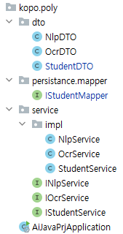
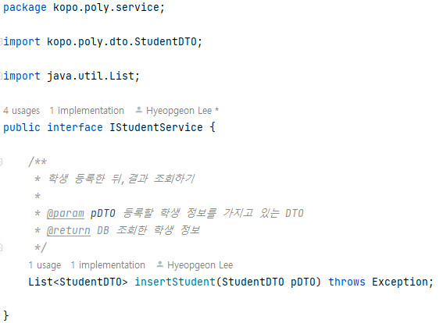
4단계. Service 인터페이스 구현
주요 핵심 로직 함수를 정의
  학생 등록하기 함수명 정의

Slide 42
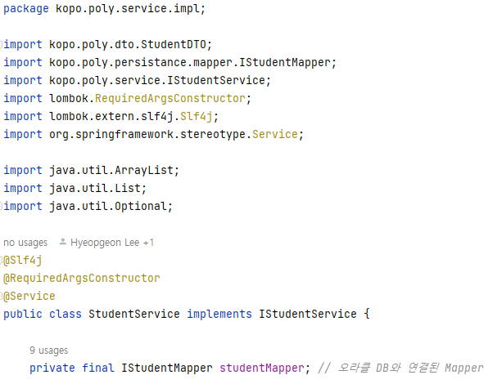
5단계. Service 자바 구현 (1)
앞서 4단계에 정의한 함수를 구현
2단계에서 구현 Mapper 인터페이스를 불러오기

Slide 43
5단계. Service 자바 구현 (2)
학생 등록 함수 구현
  주요 로직
    학생 아이디 중복 저장 방지
      오라클 Student 테이블의 학생 아이디(USER_ID) 컬럼은 PK로 설정
      절대 중복된 값이 저장될 수 없음
    중복되지 않으면, Student 테이블에 데이터 저장
      Insert 쿼리 실행
    Student 테이블에 저장된 데이터 모두 조회

Slide 44
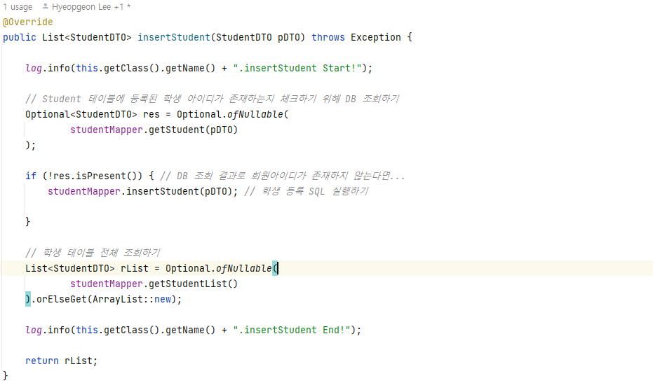
5단계. Service 자바 구현 (3)
select 쿼리
insert 쿼리
select 쿼리

Slide 45

Optional 객체? 자바 Null 처리? (1)
모든 프로그래밍 언어의 고민=> Null
  예상치 못한 장애 등 문제, 개발자들의 코딩 실수로 인해 메모리에 값이 저장되어야 함에도 불구하고 저장되지 않아 Null 문제가 발생
  Null 처리를 쉽게 할 수 있는 방법이 없을까?
    대안으로 나온 방법이 자바 1.8부터 지원되는 Optional 객체
Optional 주요 목적
  Null 발생할 수 있는 프로그래밍 문법에 적용하여 에러 방지하자!
  특히 데이터베이스 연동 부분
    studentMapper.getStudent(pDTO) : select 쿼리 실행
    Student 테이블에 데이터 존재하지 않는다면, select 쿼리 실행 결과는 없음
      결과가 없음으로 당연히 Null 발생함
테이블에 데이터가 없으면, Null 발생함

Slide 46
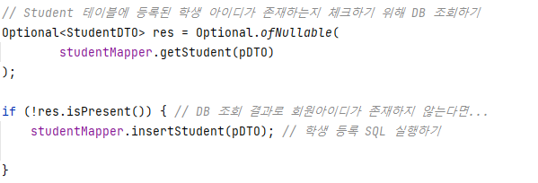
Optional 객체? 자바 Null 처리? (2)
Optional 주요 사용 방법
  Optional.ofNullable() 함수
    결과가 Null 인지 구분할 때 사용함
    isPresent() : 값의 존재여부 결과 반환

Slide 47
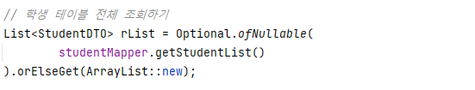
Optional 객체? 자바 Null 처리? (3)
Optional 주요 사용 방법
  Optional.ofNullable().orElseGet() 함수
  함수 실행 결과가 Null이라면, Null 대신 값이 없음(Empty)으로 처리
  프로그래밍 언어에서 Null과 Empty는 큰 차이가 있음
    Null : 메모리에 존재 않음
      메모리에 없는 데이터를 참조하면, 무조건 에러 발생함
      NullPointerException 발생
    Empty : 메모리에 변수는 존재하지만 값이 없음

Slide 48
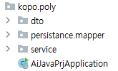
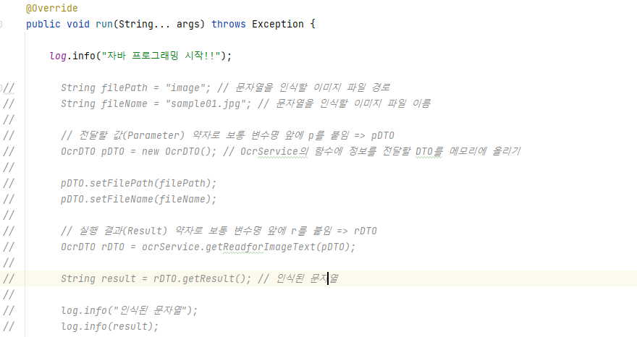
6단계. Main 함수 구현 (1)
이전 실습한 내용은 모두 주석 처리함
  블록 저정 후, [Ctrl] + / 입력

Slide 49
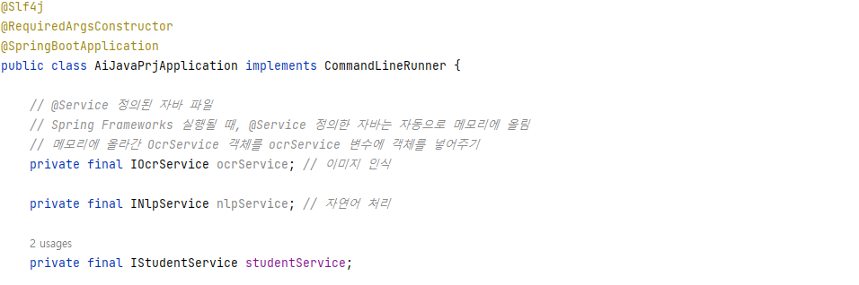
6단계. Main 함수 구현 (2)
구현 코드 (1)
추가

Slide 50
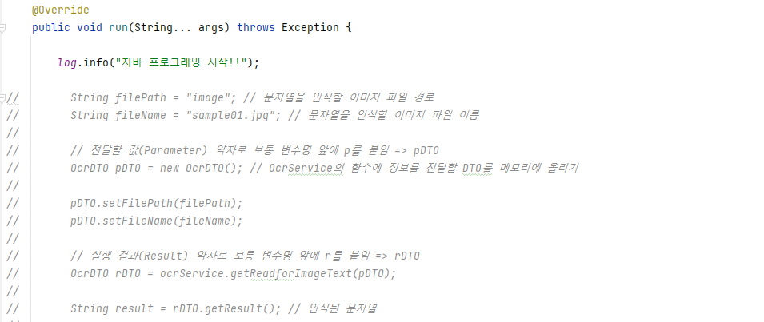
6단계. Main 함수 구현 (3)
구현 코드 (2)
  Run 함수의 주석 뒤에 작성

Slide 51
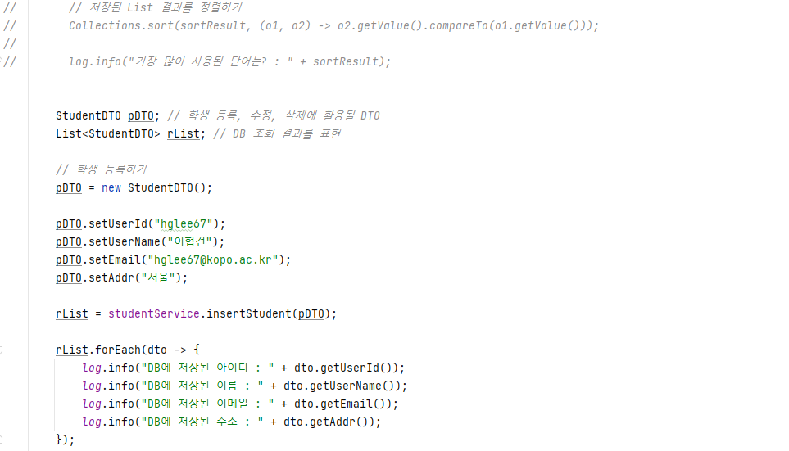
6단계. Main 함수 구현 (4)
구현 코드 (3)
Student 테이블에 저장할 값을 DTO에 저장하기
주요 로직인 서비스 호출
Student 테이블 전체 조회 결과 출력

Slide 52
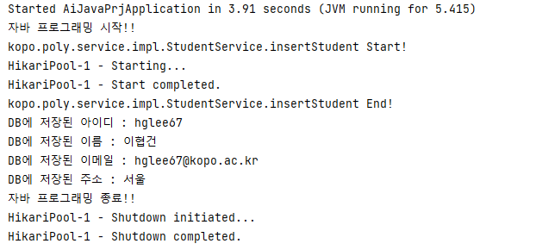
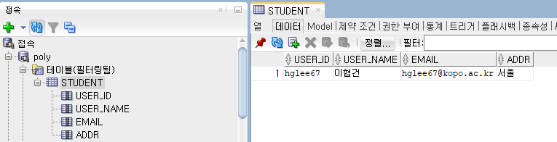
실행 결과
DB에 저장된 값 출력
DB에 저장된 값

Slide 53
실습 #2. 학생 수정하기
Oracle의 Student 테이블에 학생 정보 수정하기
  Update 쿼리 실행
수행 과정
  1단계 : DB에 접속
  2단계 : Student 테이블에 등록할 계정이 존재하는지 select SQL 쿼리 실행
    SQL 조회 결과가 한다면, 학생 수정함
  3단계 : Student 테이블에 학생 수정하기 위해 update SQL 쿼리 실행
  4단계 : 등록된 학생을 조회하기 위해 select SQL 쿼리 실행

Slide 54
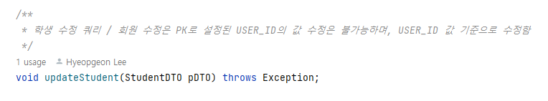
Mapper 인터페이스 수정
Update 함수 추가

Slide 55

Mapper XML 수정
Update 함수 추가

Slide 56

Service 인터페이스 수정
Update 함수 추가

Slide 57

Service 자바 수정
Update 함수 추가
회원이 존재하면 수정

Slide 58

Main 구현 수정

Slide 59

실행 결과 – 에러 메시지 (1)
오라클 에러 : ORA~~~
Student 테이블의 컬럼 Varchar2 크기보다 실제 입력된 값이 더 클 때 발생하는 에러
EMAIL 컬럼 크기 : 20바이트
수정하는 값의 크기 : 25바이트
해결 방법 : EMAL 컬럼 크기 확장
ORA- 로 시작되는 에러 메시지는 내가 작성된 SQL을 오라클에서 실행했을 때, SQL 실행 문제로 오라클에서 제시한 에러메시지
자바에서 발생된 에러 아님

Slide 60

실행 결과 – 에러 메시지 (2)
해결 방법
저장 크기 증가

Slide 61


실행 결과
수정 성공

Slide 62
실습 #2. 학생 삭제하기
Oracle의 Student 테이블에 학생 정보 수정하기
  delete 쿼리 실행
수행 과정
  1단계 : DB에 접속
  2단계 : Student 테이블에 등록할 계정이 존재하는지 select SQL 쿼리 실행
    SQL 조회 결과가 한다면, 학생 삭제함
  3단계 : Student 테이블에 학생 삭제하기 위해 delete SQL 쿼리 실행
  4단계 : 등록된 학생을 조회하기 위해 select SQL 쿼리 실행

Slide 63

Mapper 인터페이스 수정
Delete 함수 추가

Slide 64

Mapper XML 수정
Delete 함수 추가

Slide 65

Service 인터페이스 수정
Delete 함수 추가

Slide 66

Service 자바 수정
Delete 함수 추가
회원이 존재하면 삭제

Slide 67

Main 구현 수정

Slide 68

실행 결과 (1)
학생 등록
학생 수정
학생 삭제

Slide 69

실행 결과 (2)

Slide 70
Q&A
감사합니다

